Slide 1
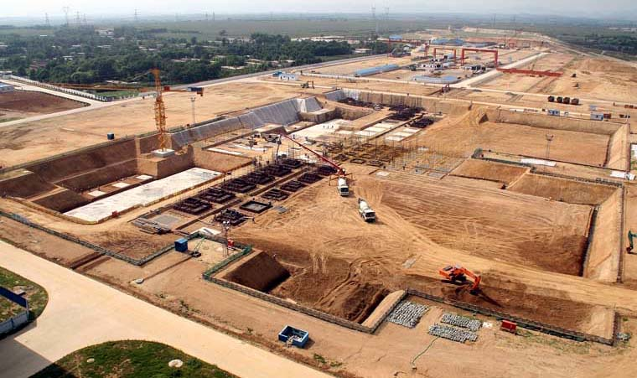
如切如磋 如琢如磨
一、边坡开挖

Slide 2
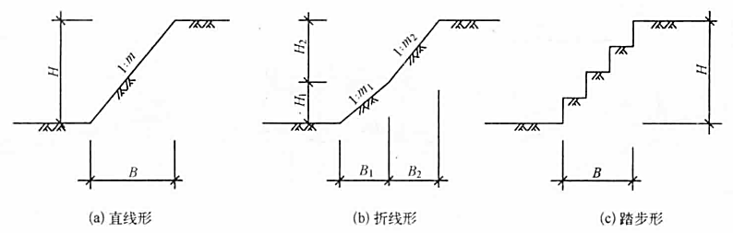
如切如磋 如琢如磨
土方边坡坡度=H/B=1/(B/H)=1/m
坡度系数m=B/H
确定坡度的大小应考虑：
土质情况、地下水位、开挖深度、使用情况（堆载）、使用时间、相邻建筑物情况等。

Slide 3
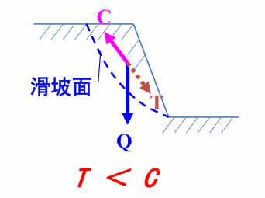
如切如磋 如琢如磨
边坡稳定的条件：
T——土体下滑力。下滑土体的分力，受坡上荷载、雨水、静水压力影响。
C——土体抗剪力。由土质决定，受气候、含水量及动水压力影响。

Slide 4
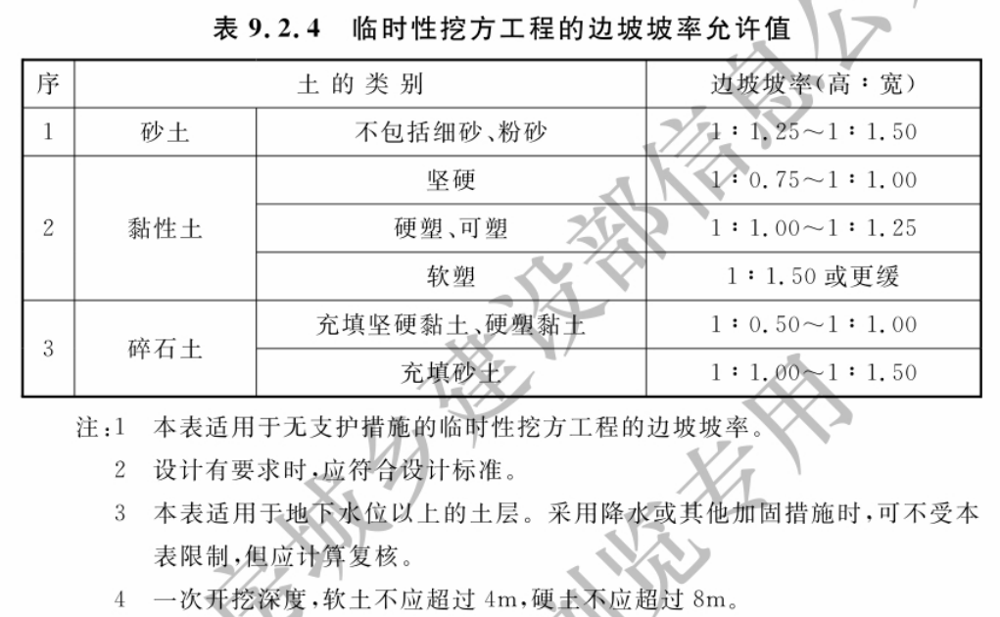
如切如磋 如琢如磨
《建筑地基基础工程施工质量验收标准》（ GB 50202-2018），在边坡整体稳定的情况下，临时性挖方工程的边坡坡率允许值应符合下表的规定或经设计计算确定。

Slide 5
如切如磋 如琢如磨
放坡开挖施工应符合下列要求 | （1）应按先降低地下水位，然后开挖，再做坡面护理的工序进行施工；
 | （2）开挖前应校核开挖尺寸线，检查地面排水措施和降水场地的水位标高，符合要求后方可开挖；
 | （3）土方开挖应按先上后下的开挖顺序，分段、分层按设计要求开挖，分层、分段开挖尺寸应符合设计工况要求，开挖过程中应确保坡壁无超挖，坡面无虚土，坡面坡度与平整度应符合设计要求；
 | （4）黏性土分段开挖长度宜取10m~15m，分层开挖深度宜取0.5m~1.0m，砂土和碎石类土分段开挖长度宜取5m~10m，分层开挖深度宜取0.3m~0.5m，开挖时坡体土层宜预留100mm~200mm进行人工修坡；
 | （5）施工过程中应定时检查开挖的平面尺寸、竖向标高、坡面坡度、降水水位以及排水设施，并应随时巡视坡体周围的环境变化。

Slide 6
如切如磋 如琢如磨
放坡开挖施工的安全与防护应符合下列要求 | （1）边坡顶面应设置有效的安全围护措施，边坡场地内应设置人员及设备上下的坡道，严禁在坡壁掏坑攀登上下；
 | （2）边坡分段、分层开挖时，不得超挖，严禁负坡开挖；
 | （3）重型机械在坡顶边缘作业宜设置专门平台，土方运输车辆应在设计安全防护距离以处行驶，应限制坡顶周围有振动荷载作用；
 | （4）在人工和机械同时作业的场地，作业人员应在机械作业状态下的回转半径以外工作；
 | （5）土方开挖较深时应采取防出坡底土层隆起的措施；
 | （6）雨季或冬期施工时，应做好排水和防冻措施；
 | （7）土质及易风化的岩质坡壁，应根据土质条件、施工季节及边坡的使用时间对坡面和坡脚采取相应的保护措施。

Slide 7
如切如磋 如琢如磨
放坡开挖施工的排水措施应符合下列要求 | （1）边坡场地应向远离边坡方向形成排水坡势，并应沿边坡外围设置排水沟及截水沟，严禁地表水浸入坡体及冲刷坡面；
 | （2）边坡坡底和坡脚处应根据具体情况设置排水系统，坡底不得积水及冲刷坡脚；
 | （3）有台阶型的边坡，应在过渡平台上设置防渗排水沟；
 | （4）坡面有渗水时，应根据实际情况设置泄水孔确保坡体内不积水。

